Slide 1
Plano Decenal de Energia 2029 Transmissão de Energia
Rio de Janeiro – 01.11.2019

Slide 2
Sumário
Evolução Física e Investimentos
Tarifas de Uso do Sistema de Transmissão (TUST)
Considerações Finais
Planejamento da Transmissão
Expansão das Interligações Regionais

Slide 3
Sumário
Evolução Física e Investimentos
Tarifas de Uso do Sistema de Transmissão (TUST)
Considerações Finais
Planejamento da Transmissão
Expansão das Interligações Regionais

Slide 4



Ciclo de Planejamento do PDE
Topologia da Rede
Planej. Geração
O processo de planejamento é cíclico, dinâmico e adaptativo
Proj. de Carga
Estudos de
Planejamento
Base de Dados
Diagnóstico
do Sistema

Slide 5
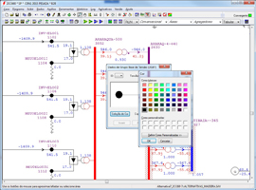
Base de Dados de Fluxo de Potência
Dados de carga por barramento fornecido pelas distribuidoras (leve, média e pesada)
Atualização dos dados de geração com base no PDE corrente e resultados dos leilões de energia
Disponibilização de casos prospectivos (horizonte PDE + 2 anos)
Total de 60 casos, considerando os diferentes cenários e patamares de carga
Intenso processo de validação de dados e de ajustes
Representação completa do SIN ( aproximadamente 10.000 barras, 15.000 circuitos e 5.500 transformadores)

Slide 6
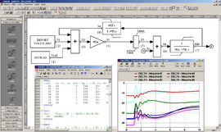
Base de Dados de Transitórios Eletromecânicos
Inclusão de novos modelos de equipamentos em operação, disponibilizados na base de dados do ONS¹
Atribuição de modelos típicos para equipamentos planejados
Otimização contínua de arquivos e conteúdo, visando o aproveitamento de novos recursos do programa ANATEM e maior eficiência na simulação de casos de estudo
Intenso processo de validação de modelos
Parceria e comunicação constante com o CEPEL, que tem implementado melhorias nos Softwares, facilitando processos operacionais de manutenção e uso da base de dados
¹ - Instituição responsável por solicitar e receber, dos agentes de operação, os dados e modelos de componentes a serem incorporados à Base de Dados Técnica, após validação.
(Fonte: Procedimentos de Rede - Submódulo 21.4 – Validação de dados e de modelos de componentes para estudos elétricos);

Slide 7
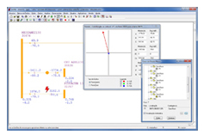
Base de Dados de Curto Circuito
Totalmente compatível com a base de dados de fluxo de potência (mesma topologia e numeração de barra)
Podem ser utilizados para a elaboração de equivalentes de rede para estudos de transitórios eletromagnéticos
Recente aprimoramento na representação dos conversores dos geradores eólicos e solares
Disponibilizados casos de curto-circuito mínimo, que são importantes para estudos com equipamentos de eletrônica de potência (FACTS e HVDC)

Slide 8
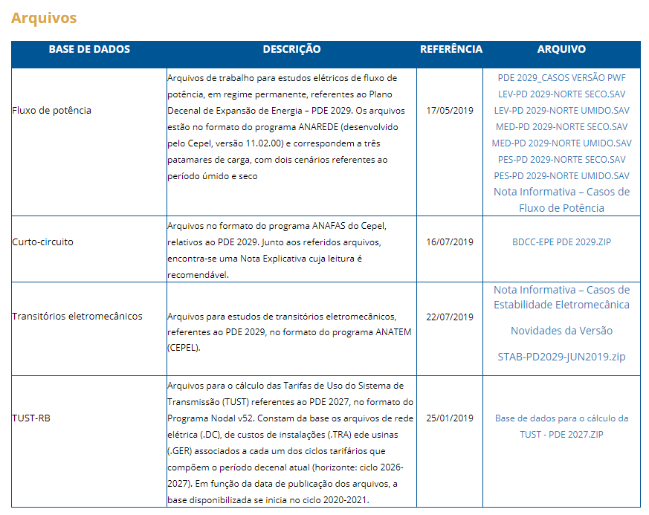
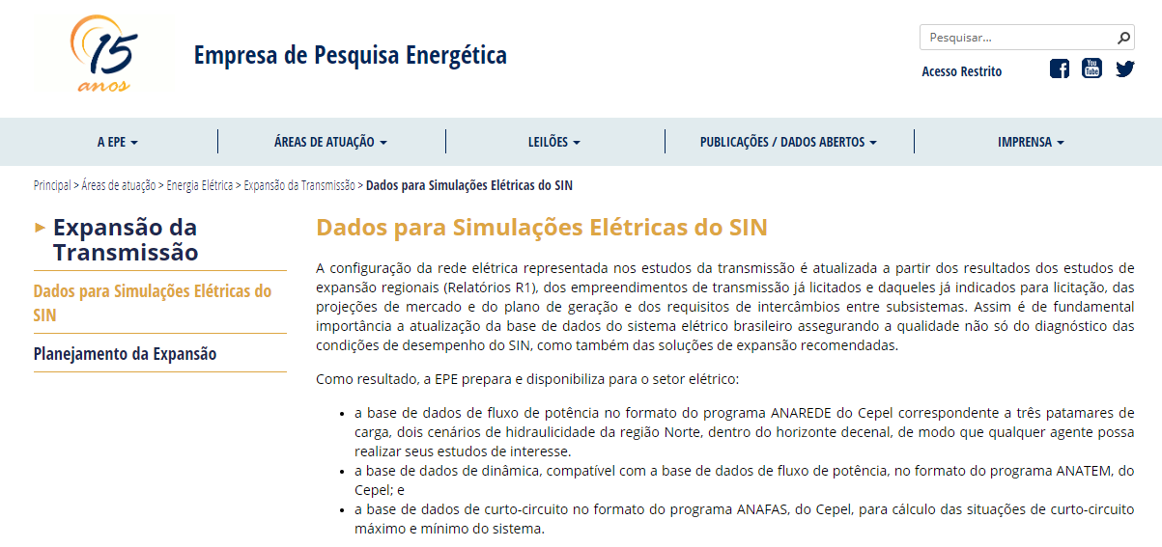

Base de Dados da Transmissão - Site da EPE
Atualização anual, com versões intermediárias (sob demanda)

Slide 9
Ciclo de Planejamento do PDE
Topologia da Rede
Estudos de
Planejamento
Planej. Geração
O processo de planejamento é cíclico, dinâmico e adaptativo
Proj. de Carga
Coordenação:
GETs EPE
Base de Dados
Diagnóstico
do Sistema

Slide 10
Grupos de Estudos da Transmissão – GETs
EPE (coordenação)
Transmissoras
Distribuidoras
GET
GET N/NE
GET SE/CO+AC/RO
GET SP
GET Sul+MS

Slide 11
Estudos de Planejamento | Relatório R1
Atendimento ao mercado das distribuidoras, escoamento dos potenciais de geração, expansão das interligações regionais, integração de sistemas isolados,...
Análises Elétricas (fluxo de potência, estabilidade, curto-circuito,...)
Análises socioambientais (corredores das linhas de transmissão, terreno das subestações)
Novas instalações de transmissão recomendadas
Relatório R1

Slide 12


Estudos de Planejamento | Relatório R1
O PDE 2029 contempla empreendimentos recomendados em 132 relatórios R1.

Slide 13
Estudos de Planejamento | Relatórios R2, R3, R4 e R5
Detalhamento das Características Técnicas Relatório R2
Avaliação Socioambiental Relatório R3
Transitórios eletromagnéticos
Especificações preliminares de linhas e equipamentos CA e CC
Requisitos de controle especiais
Definição referencial: traçado das linhas e localização das SEs
Compartilhamento com Instalações Existentes Relatório R4
Estimativa de Custos Fundiários Relatório R5
Descrição dos requisitos de medição, proteção e controle
Compartilhamento e ampliação da infraestrutura física das instalações
Identificação do padrão fundiário da região
Realização de estimativa de custos para preparação do edital do leilão

Slide 14
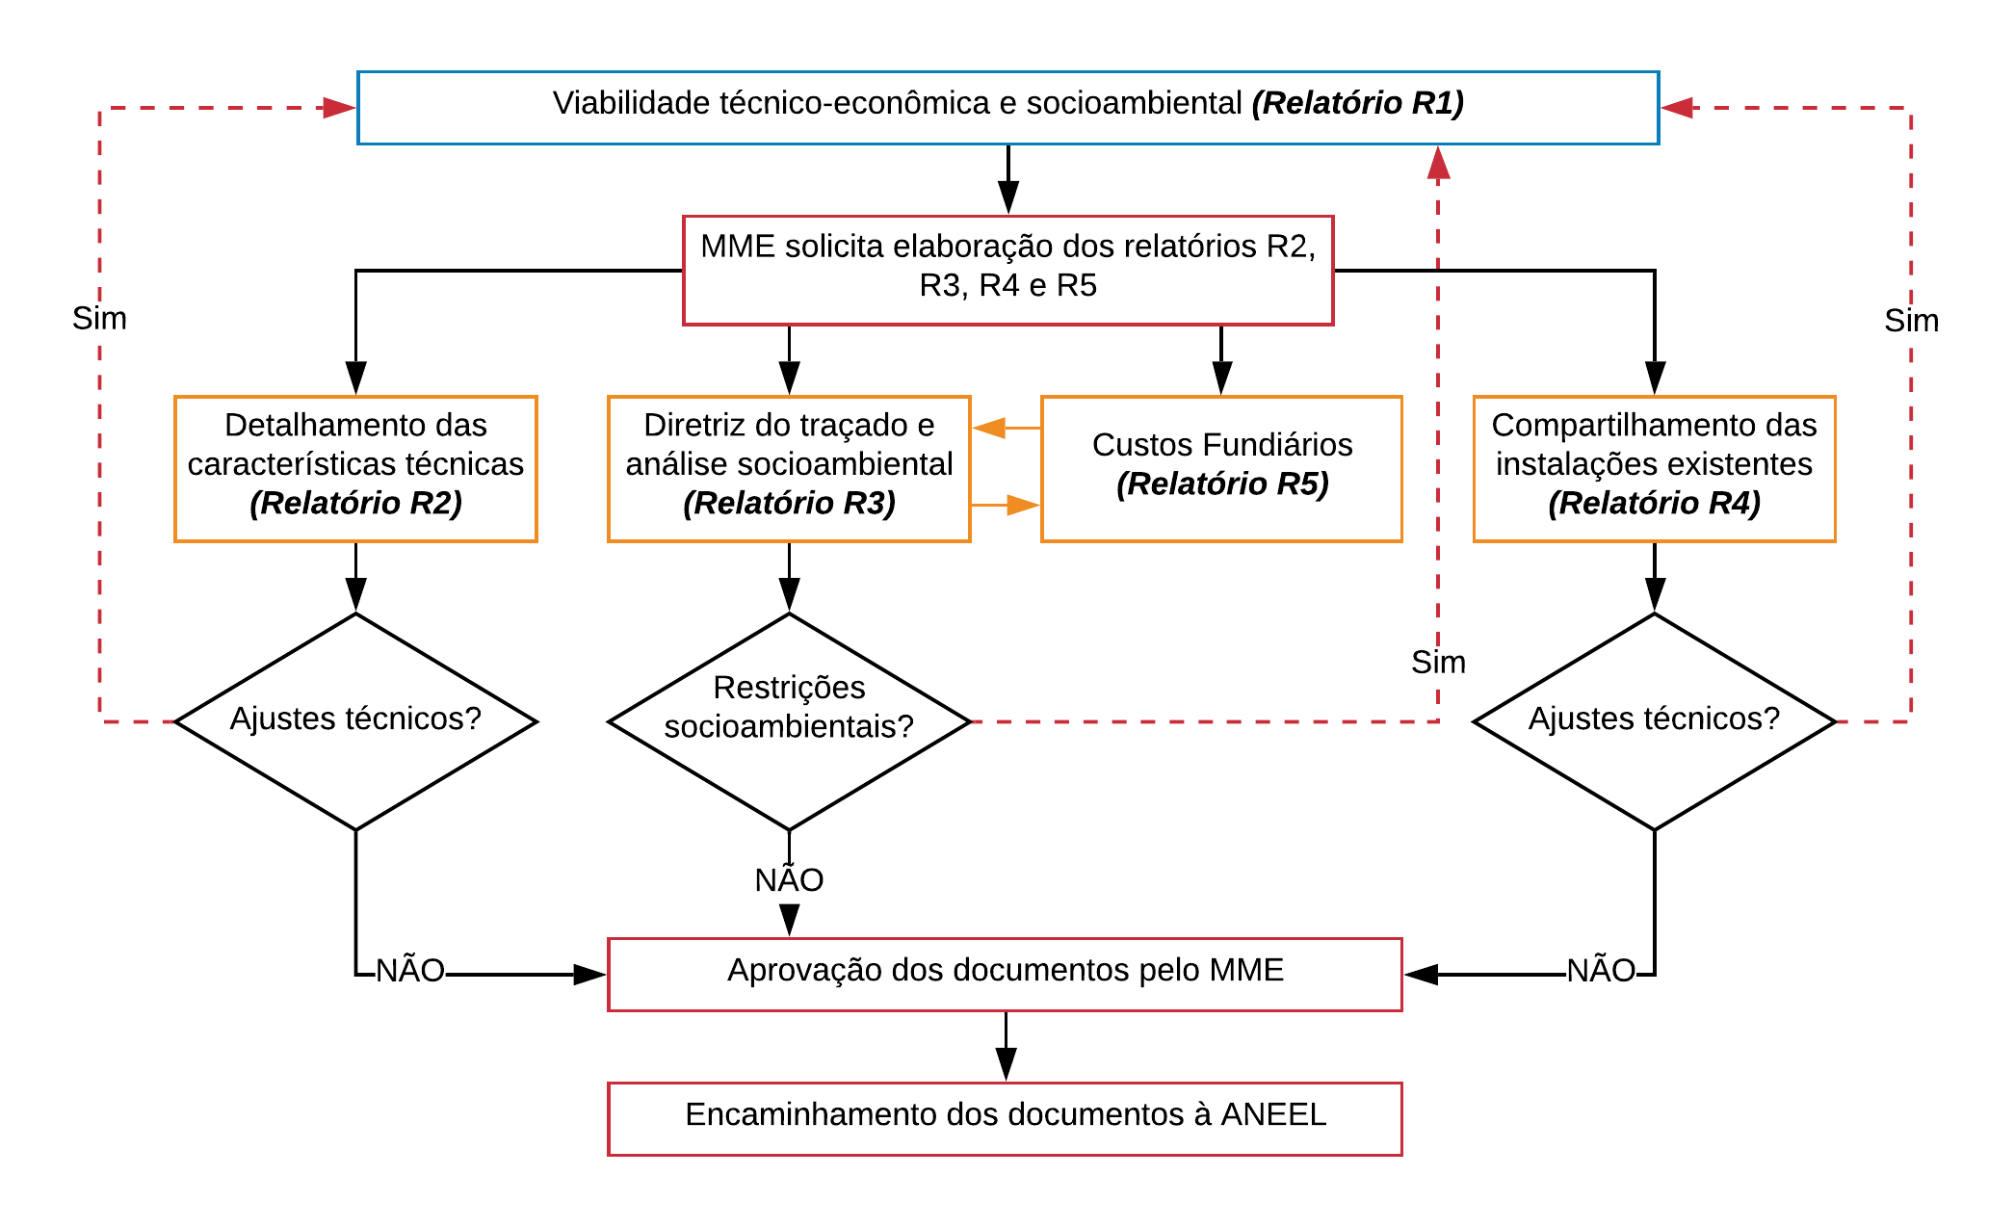

Fluxograma dos Rs
Viabilidade técnico-econômica e socioambiental dos empreendimentos
tratada em vários “capítulos” (Rs) inter-relacionados

Slide 15


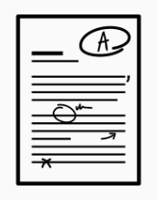
Aprimoramentos no Processo
Elaboração do Relatório R1 (EPE)
Maior aproximação da EPE junto aos órgãos ambientais e intervenientes no licenciamento ambiental
Elaboração do Relatório R2, R3, R4 (Empresas)
Realização de reunião inicial EPE/Agentes.
Elaboração do Relatório R5 – Custos Fundiários
Solicitado em todos os estudos.
Contatos e reuniões em caso de resultados preliminares diferentes das recomendações do R1 e/ou para esclarecimento de dúvidas.

Slide 16
Outorga dos Empreendimentos
Novas instalações de transmissão recomendadas
PELP – Plano de Expansão de Longo Prazo (indicativo) – a partir do 7º ano
R1
PET – Programa de Expansão da Transmissão (determinativo) – 6 anos iniciais
obras não outorgadas
EPE
MME
POTEE – Plano de Outorgas de Empreendimentos de Transmissão 6 anos iniciais
obras outorgadas + não outorgadas
ANEEL
PDE – Plano Decenal de Energia 10 anos iniciais
R2, R3, R4 e R5
Leilões
Autorizações

Slide 17
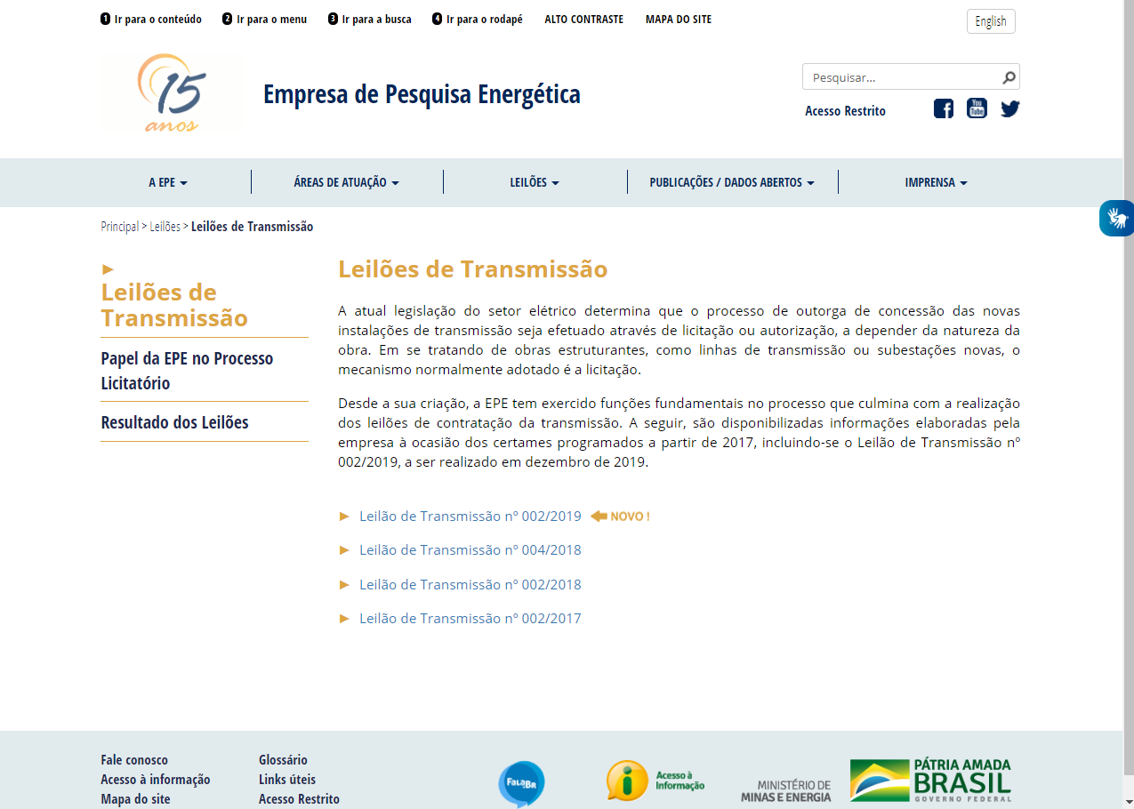
Leilões de Transmissão | Site da EPE

Slide 18
Sumário
Evolução Física e Investimentos
Tarifas de Uso do Sistema de Transmissão (TUST)
Considerações Finais
Planejamento da Transmissão
Expansão das Interligações Regionais

Slide 19
Interligações Regionais | Evolução Planejada
Capacidade Atual dos Principais Troncos de Interligação (out/19)
Capacidade a partir de 2023 dos Principais Troncos de Interligação

Slide 20
Interligações Regionais | Evolução Planejada
N→SE/CO
13.400 MW
SE→S
13.400 MW
N→NE
7.300 MW
NE→SE/CO
6.000 MW

Slide 21
Interligações Regionais | Evolução Planejada
N→SE/CO
13.400 MW
SE→S
13.400 MW
N→NE
7.300 MW
NE→SE/CO
6.000 MW

Slide 22

Interligação NE→SE/CO | Estudo em Andamento
N
Limite NE→SE/CO
a partir de 2023:
Bacabeira
Xingu
Tuc.
P. Dutra
NE
Man
Itacaiúnas
Colinas
6.000
MW
S. Pelada
B. J.
Lapa II
Miracema
Gilbués
Rio das
Éguas
Igaporã 3
Poções 3
P. Paraíso 2
Estudo de expansão da interligação NE→SE/CO realizado em 2014 considerou um total de 25 GW de EOL+SOL no horizonte 2024;
O novo PDE 2029 aponta que, de fato, a partir de 2024 esse montante é atingido e tem um acréscimo de 16 GW até 2029.
S. Mesa
Arinos 2
Janaúba 3
Luz.
Pir.2
SE
P.Jusc
G. Valadares 6
Estreito
Mutum
Teixeira
Freitas 3
T. Rio
J. Neiva 2

Slide 23
Interligação NE→SE/CO | Estudo em Andamento
N
Cenário dimensionador:
Norte Úmido (95% hidrelétricas do Norte)
Fator de despacho das Eólicas 64% (permanência de 10% no período úmido)
Usinas do São Francisco com 1.300 m³/s
Térmicas com CVU ≤ 271 R$/MWh
Esgotamento da interligação Norte-Sul, impedindo a utilização da interligação NE→SE para escoamento dos excedentes de geração do NE
Bacabeira
Xingu
Tuc.
P. Dutra
NE
Man
Itacaiúnas
Colinas
S. Pelada
B. J.
Lapa II
Miracema
Gilbués
Rio das
Éguas
Igaporã 3
Poções 3
P. Paraíso 2
S. Mesa
Arinos 2
Janaúba 3
Luz.
Pir.2
SE
P.Jusc
G. Valadares 6
Estreito
Mutum
Teixeira
Freitas 3
T. Rio
J. Neiva 2

Slide 24
Interligação NE→SE/CO | Estudo em Andamento
Mas a expansão continua...
Considerando a entrada de geração indicativa de 2.400 MW de EOL e de 800 MW de SOL por ano, pode ser necessária uma nova expansão da NE→SE/CO ao final do horizonte do PDE 2029
Análise de um novo Bipolo ou mesmo solução em corrente alternada de 1.000 kV
Permanece a importância de uma rede em corrente alternada fortemente malhada, visando manter o adequado desempenho frente à questões de inércia e efeito multi-infeed dos elos de corrente contínua
N
Bacabeira
Xingu
Tuc.
P. Dutra
NE
Man
G.Aranha
Itacaiúnas
Colinas
S. Pelada
B. J.
Lapa II
Miracema
Gilbués
Rio das
Éguas
Igaporã 3
Poções 3
Expansão adicional da NE→SE/CO
P. Paraíso 2
S. Mesa
Arinos 2
Janaúba 3
Luz.
Pir.2
Silvânia
SE
P.Jusc
G. Valadares 6
Estreito
Mutum
Teixeira
Freitas 3
T. Rio
J. Neiva 2

Slide 25
Sumário
Evolução Física e Investimentos
Tarifas de Uso do Sistema de Transmissão (TUST)
Considerações Finais
Planejamento da Transmissão
Expansão das Interligações Regionais

Slide 26
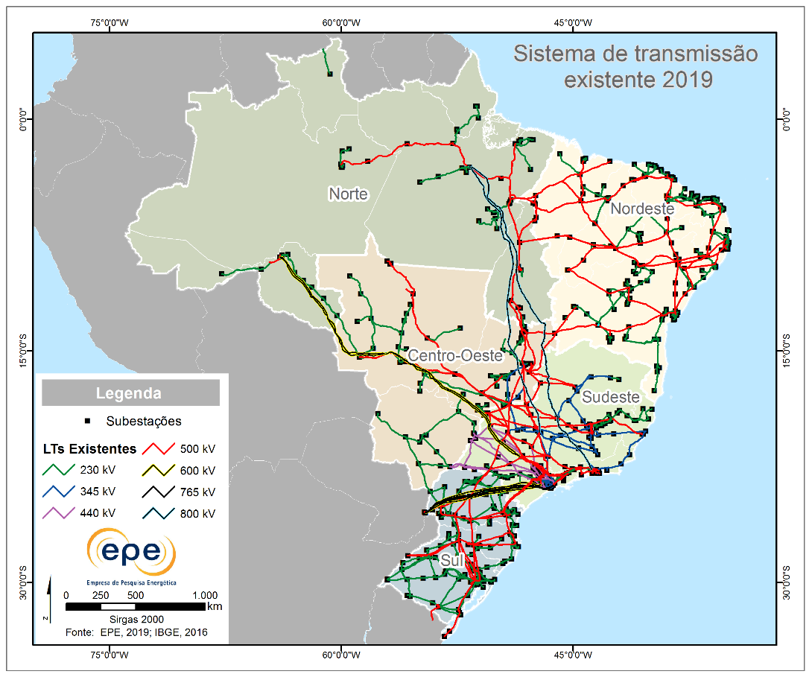
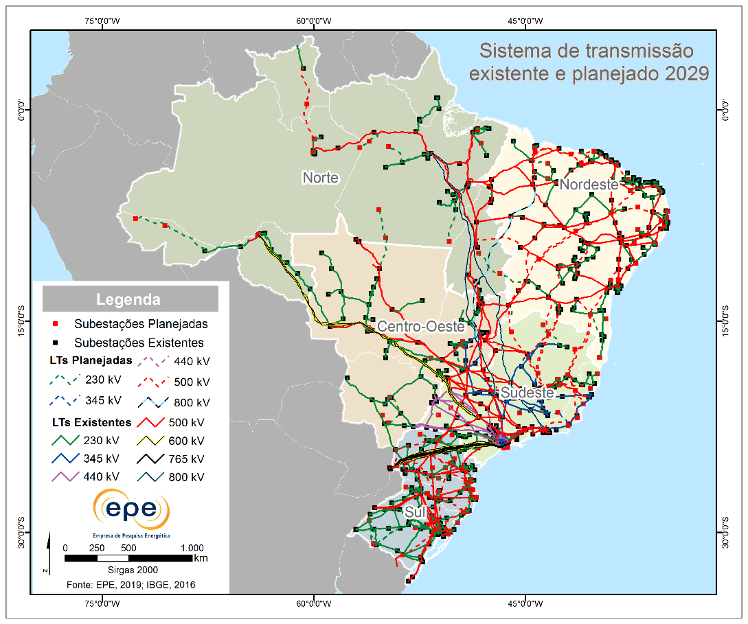
Evolução Física | Visão Geral
Configuração 2019
Configuração 2029

Slide 27

Evolução Física | Linhas de Transmissão
49 mil km
+30%
Tensão | ±800 kV | 750 kV | ±600 kV | 500 kV | 440 kV | 345 kV | 230 kV | TOTAL
 | km
Estimativa dez/2019 | 9.046 | 2.683 | 12.816 | 52.827 | 6.800 | 10.327 | 59.920 | 154.419
Evolução 2020-2029 | 2.920 | 0 | 0 | 28.146 | 228 | 1.526 | 16.179 | 48.998
2020-2024 | 0 | 0 | 0 | 20.735 | 122 | 1.294 | 9.644 | 31.795
2025-2029 | 2.920 | 0 | 0 | 7.411 | 106 | 232 | 6.534 | 17.203
Estimativa 2029 | 11.966 | 2.683 | 12.816 | 80.973 | 7.028 | 11.853 | 76.098 | 203.417
203 mil km
154
mil km
Rede Básica
Notas: (1) Nos casos de LTs em circuito duplo ou bipolos de corrente contínua, as extensões foram computadas por circuito e por polo.
Notas: (2) Dados de 2019 do DMSE/MME.

Slide 28
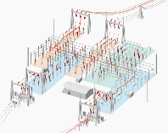
Evolução Física | Subestações
161 mil MVA
+45%
Tensão | 750kV | 500kV | 440kV | 345kV | 230kV | TOTAL
 | MVA
Estimativa dez/2019 | 24.897 | 174.156 | 30.082 | 52.445 | 103.626 | 385.206
Evolução 2020-2029 | 0 | 85.052 | 5.773 | 16.102 | 54.334 | 161.262
2020-2024 | 0 | 56.886 | 2.750 | 9.269 | 30.628 | 99.533
2025-2029 | 0 | 28.166 | 3.023 | 6.833 | 23.706 | 61.728
Estimativa 2029 | 24.897 | 266.468 | 35.855 | 69.247 | 160.886 | 557.354
557 mil MVA
385
mil MVA
Rede Básica
Notas: (1) Inclui os transformadores de fronteira.
(2) Dados de 2019 do DMSE/MME.

Slide 29
Investimentos | Linhas de Transmissão
Investimentos de R$ 73,6 bilhões em linhas de transmissão até 2029

Slide 30
Investimentos | Subestações
Investimentos de R$ 30,1 bilhões em subestações até 2029

Slide 31
Investimentos Totais
Investimentos de R$ 103,7 bilhões em linhas de transmissão e subestações até 2029

Slide 32
Investimentos Totais | 2020 a 2024

Slide 33
Investimentos Totais | 2025 a 2029

Slide 34
Sumário
Evolução Física e Investimentos
Tarifas de Uso do Sistema de Transmissão (TUST)
Considerações Finais
Planejamento da Transmissão
Expansão das Interligações Regionais

Slide 35
Evolução da RAP
fim $ RBSE
vigente
Estimativa da RAP anual
∆RAP = ∆RAP_{emprendimentos outorgados} + 12% x ∆Investimentos_{empreendimentos sem outorga}

Slide 36
TUST | Geração

Slide 37
TUST | Carga

Slide 38
Sumário
Evolução Física e Investimentos
Tarifas de Uso do Sistema de Transmissão (TUST)
Considerações Finais
Planejamento da Transmissão
Expansão das Interligações Regionais

Slide 39
Principais Mensagens
1. Complexidade Socioambiental e Fundiária para a Expansão da Rede
Um dos principais desafios a serem enfrentados pelo planejamento da transmissão nos próximos anos diz respeito à crescente complexidade socioambiental e fundiária para a implantação de novos projetos de transmissão, sobretudo em regiões metropolitanas e cidades de porte médio.

Slide 40
Principais Mensagens
2. Flexibilidade e Controlabilidade do Sistema
Com o crescimento da participação das fontes renováveis na matriz energética brasileira, principalmente as fontes eólicas e fotovoltaicas, espera-se uma expansão contínua do sistema de transmissão, visando não só ampliar a capacidade de escoamento local e de intercâmbio entre os submercados, mas também prover o sistema de flexibilidade e controlabilidade, de modo que se garanta a segurança da operação diante de uma diversidade de cenários de disponibilidade de geração cada vez maior.

Slide 41
Principais Mensagens
3. Planejamento Proativo da Transmissão
Devido ao caráter indicativo da expansão da geração e os atuais prazos contratuais de implantação das instalações de transmissão que, a depender da complexidade da obra, é de até 60 meses, temos realizado, com sucesso, estudos específicos, de caráter prospectivo, que possuem o intuito de antecipar o sistema de transmissão para a integração do potencial de fontes alternativas renováveis.
É importante destacar que as expansões propostas nos estudos prospectivos não estão restritas ao aproveitamento de projetos solares e eólicos, podendo ser aproveitados para o escoamento da energia proveniente de quaisquer tipos de fontes.

Slide 42
Principais Mensagens
4. Coordenação da Expansão dos Sistema de Geração e Transmissão
O aprimoramento metodológico e do ferramental utilizado no planejamento integrado da expansão da geração e transmissão deve ser buscado no sentido de contemplar os diversos graus e variáveis de incerteza presentes no processo de planejamento, acrescido da crescente complexidade do sistema elétrico, com a inclusão de montantes crescentes de geração renovável de alta variabilidade, a exemplo das fontes eólicas e solares.

Slide 43
Principais Mensagens
5. Envelhecimento do Sistema de Transmissão
Outro desafio a ser enfrentado pelo planejamento da transmissão consiste no envelhecimento do sistema de transmissão brasileiro, uma realidade que tende a se tornar mais crítica nos próximos anos. Há que assegurar a substituição da infraestrutura do sistema elétrico em fim de vida útil de modo que a malha de transmissão possa operar com os níveis de confiabilidade e qualidade exigidos pela sociedade.

Slide 44

Obrigado!
Empresa de Pesquisa Energética
Diretoria de Estudos de Energia Elétrica
Superintendência de Transmissão
Avenida Rio Branco, 1 - 10º andar
20090-003 - Centro - Rio de Janeiro http://www.epe.gov.br/
Twitter: @EPE_Brasil
Facebook: EPE.Brasil

